Slide 1
PADTS Seguridad Python 3
Presenta: Pedro Valenzuela

Slide 2
Contenidos
Introducción
Tipos de datos
Control de flujo
Expresiones regulares
Funciones
Módulos
POO
Serialización
Almacenamiento
Manejo de errores
Y más …

Slide 3
Introducción … ¿Que es Python?
Lenguaje de alto nivel
Portable
Interpretado
Orientado a objetos
Extensible
Tipado dinámico
Tipado Fuerte
Multiplataforma

Slide 4




Implementaciones
Implementación | Lenguaje | Ejecución
CPython | C | Native
Jython | Java | JVM
IronPython | C# | .NET
pypy | RPython | Native

Slide 5
Zen de Python
Los principios están listados a continuación:
Bello es mejor que feo.
Explícito es mejor que implícito.
Simple es mejor que complejo.
Complejo es mejor que complicado.
Plano es mejor que anidado.
Disperso es mejor que denso.
La legibilidad cuenta.
Los casos especiales no son tan especiales como para quebrantar las reglas.
Lo práctico gana a lo puro.
Los errores nunca deberían dejarse pasar silenciosamente.
A menos que hayan sido silenciados explícitamente.
Frente a la ambigüedad, rechaza la tentación de adivinar.

Slide 6
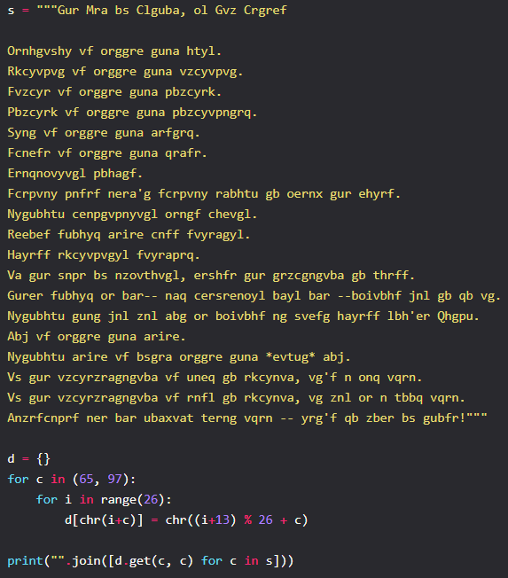
Zen de Python
Debería haber una -y preferiblemente sólo una- manera obvia de hacerlo.
Aunque esa manera puede no ser obvia al principio a menos que usted sea holandés.
Ahora es mejor que nunca.
Aunque nunca es a menudo mejor que ya mismo.
Si la implementación es difícil de explicar, es una mala idea.
Si la implementación es fácil de explicar, puede que sea una buena idea.
Los espacios de nombres (namespaces) son una gran idea ¡Hagamos más de esas cosas!

Slide 7

Pycharm
Descarga de PyCharm Community Edition
https://www.jetbrains.com/es-es/pycharm/download/#section=windows
Abrir el instalador
Utilizar la ubicación por defecto
Seleccionar asociación de archivos .py
Seleccionar la carpeta del Menu Inicio por defecto.

Slide 8
Variables
Elemento con nombre que hace referencia a un valor u objeto.
Una sentencia de asignación crea una nueva variable y le da un valor.
Se recomienda que se utilicen nombres descriptivos para identificar variables.
El nombre de una variable puede ser de cualquier tamaño.
Puede contener letras y números.
Debe iniciar con una letra.
… o un guion bajo.

Slide 9
Palabras reservadas
and | elif | import | raise
as | else | in | return
assert | except | is | try
break | finally | lambda | while
class | for | nonlocal | with
continue | from | not | yield
def | global | or
del | if | pass

Slide 10
Tipos de datos
Primitivos
None
Números
Enteros
Sets
Diccionarios
Secuencias
Boleano
Punto Flotante
Complejos
Tuplas
Listas
String

Slide 11
Operadores aritméticos
Operador | Descripción | Ejemplo
+ | Suma | r = 3+2
- | Resta | r = 3-2
* | Multiplicación | r = 3*2
/ | División | r = 3/2
% | Residuo (módulo) | r = 3%2
** | Exponente | r = 3**2
// | División entera | r = 3//2

Slide 12
Ejemplos con operadores aritméticos
>>> r = 3 + 2
>>> print(r)
5
>>> r = 3 - 2
>>> print(r)
1
>>> r = 3 * 2
>>> print(r)
6
>>> r = 3 / 2
>>> print(r)
1.5
>>> r = 3 % 2
>>> print(r)
1
>>> r = 3 ** 2
>>> print(r)
9
>>> r = 3 // 2
>>> print(r)
1

Slide 13
Operadores de asignación
Operador | Descripción | Ejemplo
= | Asignación | r = 2
+= | Asignación de suma | r += 2
-= | Asignación de resta | r -= 2
/= | Asignación de división | r /= 2
*= | Asignación de multiplicación | r *= 2
%= | Asignación de residuo | r %= 2
**= | Asignación de exponente | r **= 2
//= | Asignación de división entera | r //= 2

Slide 14
Ejemplos de asignación
>>> r = 'Hello World' >>> print(r)
Hello World
>>> r = 2 >>> print(r)
2
>>> r += 2 >>> print(r)
4
>>> r -= 2 >>> print(r)
2
>>> r /= 2 >>> print(r)
1
>>> r *= 2 >>> print(r)
2
>>> r = 4
>>> r **= 2 >>> print(r)
16
>>> r += 1
>>> r %= 2 >>> print(r)
1
>>> r += 10
>>> r //= 2 >>> print(r)
5

Slide 15
Operadores a nivel de bit
Operador | Descripción | Ejemplo
& | Y | r = 3&2
| | O | r = 3|2
^ | O exclusiva | r = 3^2
<< | Desplazamiento a la izquierda | r = 3<<2
>> | Desplazamiento a la derecha | r = 3>>2
~ | Complemento a uno | r = ~3

Slide 16
Ejemplos con operadores a nivel de bit
>>> r = 3 & 2
>>> print(r)
2
>>> r = 3 | 2
>>> print(r)
3
>>> r = 3 ^ 2
>>> print(r)
1
>>> r = 3 << 2
>>> print(r)
12
>>> r = 3 >> 2
>>> print(r)
0
>>> r =~ 3
>>> print(r)
-4

Slide 17


Entrada y salida estándar
La función input() se utiliza para obtener una cadena de caracteres del teclado
La función print() se utiliza para mostrar texto en la pantalla.

Slide 18
Ejemplos de formato de cadenas de texto
>>> print('Hello', 'World', 'from', 'Python')
Hello World from Python
>>> print('Hello', 'World', 'from', 'Python‘, sep='*')
Hello*World*from*Python
>>> print('Hello' + 'World' + 'from' + 'Python')
HelloWorldfromPython
>>> print('Hello' + ' ' + 'World' + ' ' + 'from' + ' ' 'Python')
Hello World from Python
>>> print('Today is January', 11)
Today is January 11
>>> print('Today is January' + 11)
Traceback (most recent call last):
File "<input>", line 1, in <module>
TypeError: can only concatenate str (not "int") to str
>>> print('Today is January' + str(11))
Today is January 11

Slide 19
Modificadores de formato
Mod | Descripción
d, i | Decimal con signo
o | Octal sin signo
x, X | Hexadecimal sin signo
e, E | Exponencial
f, F | Punto flotante
g, G | F si el exponent es menor de -4
c | Caracter individual
r | String ( convierte con repr() )
s | String ( convierte con str() )

Slide 20
Ejemplos de formato de cadenas de texto
Opciones de formato: %[banderas][tamaño][.precisión]tipo
>>> print('Books: %d\nPrice: $%f\ntotal: %10.2f' % (3, 12.375, 3*12.375))
Books: 3
Price: $12.375000
total: 37.12
>>> print('Books: %+d\nPrice: $%-.2f\ntotal: %010.4f' % (3, 12.375, 3*12.375))
Books: +3
Price: $12.38
total: 00037.1250
>>> print('Books: %+d\nPrice: $%-.2f\ntotal: %010.4f' % ('3', 12.375, 3*12.375))
Traceback (most recent call last):
File "<input>", line 1, in <module>
TypeError: %d format: a number is required, not str

Slide 21
Ejemplos de formato de cadenas de texto
Opciones de formato: %[banderas][tamaño][.precisión]tipo
>>> print('Books: {0:d}\nPrice: ${1:f}\ntotal: {2:10.2f}'.format(3, 12.375, 3*12.375))
Books: 3
Price: $12.375000
total: 37.12
>>> print('Books: {2:d}\nPrice: ${0:f}\ntotal: {1:10.2f}'.format(12.375, 3*12.375, 3))
Books: 3
Price: $12.375000
total: 37.12
>>> print('Books: {0:+d}\nPrice: ${1:-.2f}\ntotal: {2:010.4f}'.format(3, 12.375, 3*12.375))
Books: +3
Price: $12.38
total: 00037.1250
>>> print('Books: {b:+d}\nPrice: ${p:-2f}\ntotal: {t:010.4f}'.format(b=3, p=12.375, t=3*12.375))
Books: +3
Price: $12.38
total: 00037.1250

Slide 22
Ejemplos de formato de cadenas de texto
Similar a printf
Forma pitónica
>>> print("%d" % 15.1)
15
>>> print("%#x" % 15)
0xf
>>> print("%#X" % 15)
0XF
>>> print("%#o" % 15)
0o17
>>> print("%#e" % 0.00001234)
1.234000e-05
>>> print("{0:d}".format(15.1))
Traceback (most recent call last):
File "<input>", line 1, in <module>
ValueError: Unknown format code 'd' for object of type 'float'
>>> print("{0:#x}".format(15))
0xf
>>> print("{0:#X}".format(15))
0XF
>>> print("{0:#o}".format(15))
0o17
>>> print("{0:#e}".format(15))
1.234000e-05

Slide 23
Ejemplos de formato de cadenas de texto
Similar a printf
Forma pitónica
>>> print("%E" % 0.00001234)
1.234000E-05
>>> print("%f" % 0.00001234)
0.000012
>>> print("%.8F" % 0.00001234)
0.00001234
>>> print("%g" % 0.0001234)
0.0001234
>>> print("%G" % 0.00001234)
1.234000E-05
>>> print("%s" % 0.0001234)
0.0001234
>>> print("{0:E}".format(0.00001234))
1.234000E-05
>>> print("{0:f}".format(0.00001234))
0.000012
>>> print("{0:.8F}".format(0.00001234))
0.00001234
>>> print("{0:g}".format(0.0001234))
0.0001234
>>> print("{0:G}".format(0.00001234))
1.234000e-05
>>> print("{0:s}".format(0.0001234))
Traceback (most recent call last):
File "<input>", line 1, in <module>
ValueError: Unknown format code 's' for object of type 'float'

Slide 24
Dudas … Comentarios…

Slide 25
Gracias!

